Slide 1
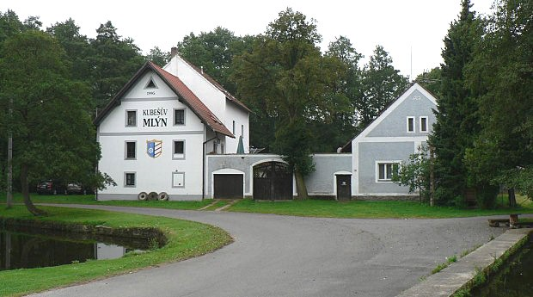
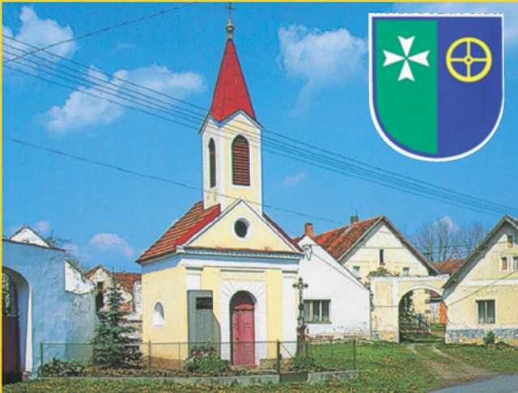
Základní letní kurz Horní Poříčí u Strakonic
Kurz se koná
v malebné vesničce nedaleko Strakonic

Slide 2
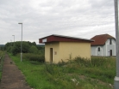
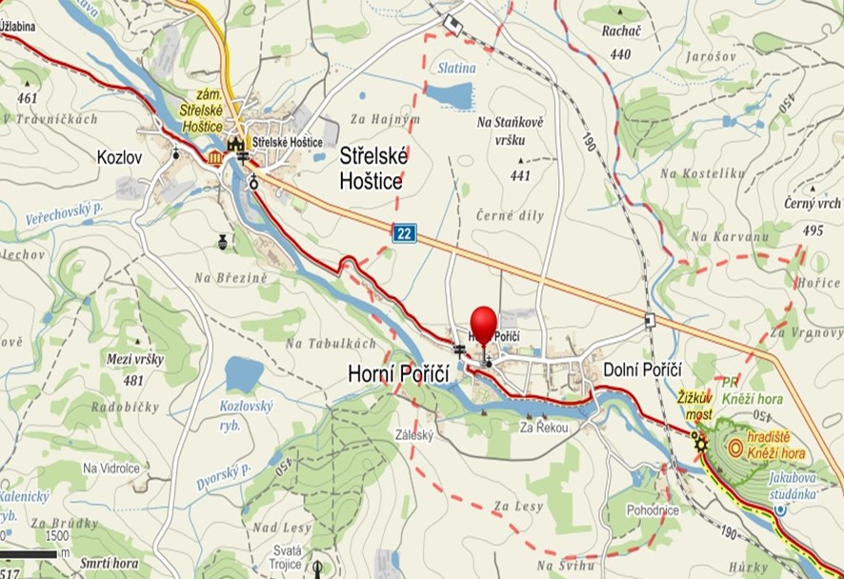
Kurz KTS se uskuteční ve sportovním středisku Univerzity Karlovy v Horním Poříčí Nachází se v klidné obci Horní Poříčí, cca 10 km od Strakonic přímo u řeky Otavy. Doprava je vlastní,(autobus, vlak, auto). Železniční i autobusová zastávka je v obci Horní Poříčí. (www.idos.cz)

Slide 3
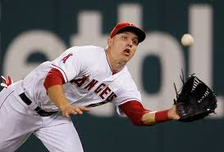
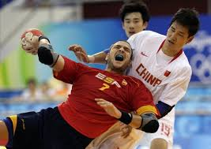
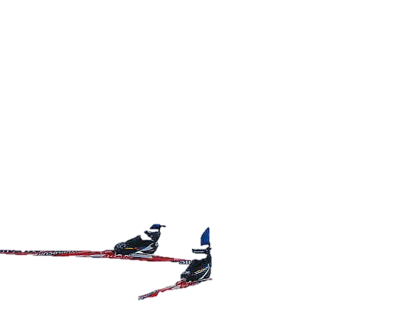
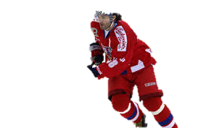
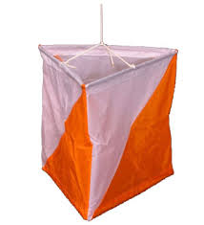
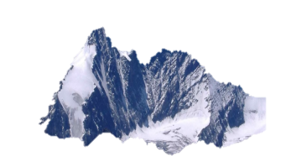
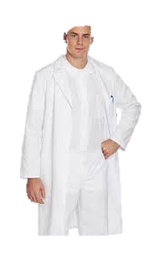
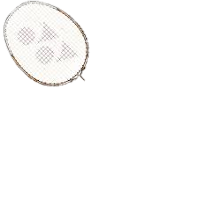
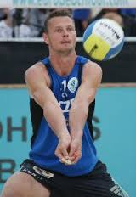
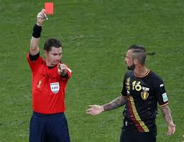
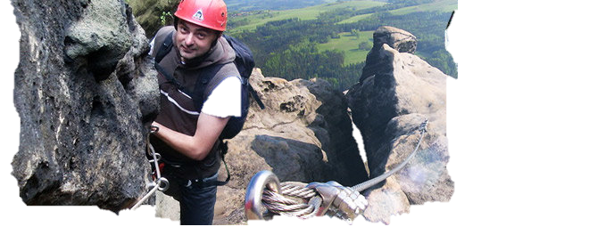
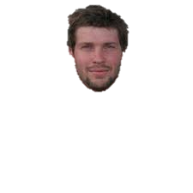
Na kurzu Vám poradí a pomůže zkušený kolektiv odborných asistentů KTS
Vedoucí katedry Mgr. Pavel Červenka
Mgr. Roman Beneš
Mgr. Ondřej Vodrážka
Mgr. Tomáš Buriánek
PaedDr. Vlastimil Mášek
Mgr. Jaroslav Kovařík
Mgr. Pavel Kielberger
Mgr. Jiří Valachovič

Slide 4
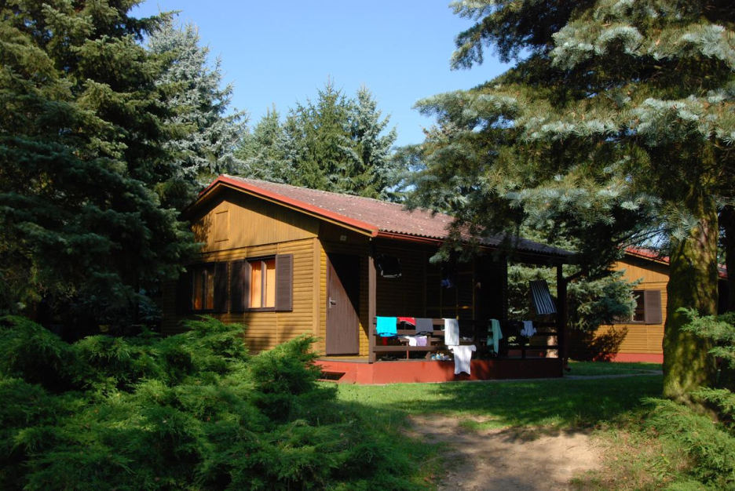
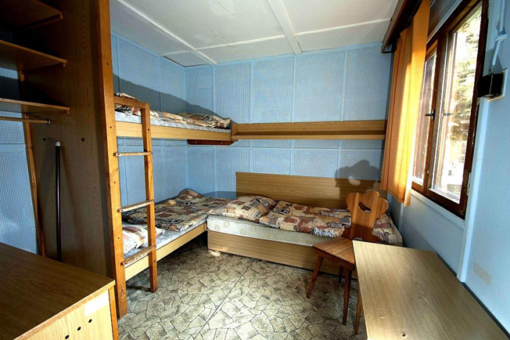
Ubytování studentů je v chatkách po 3

Slide 5
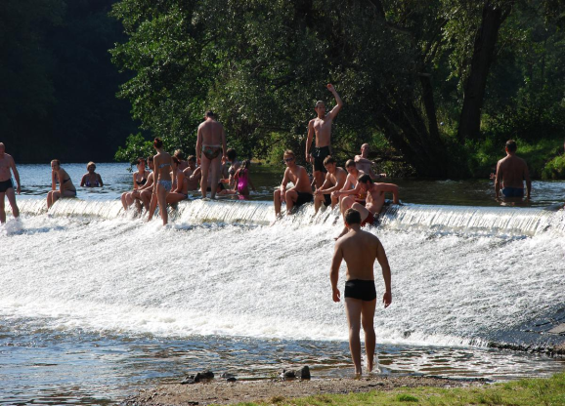
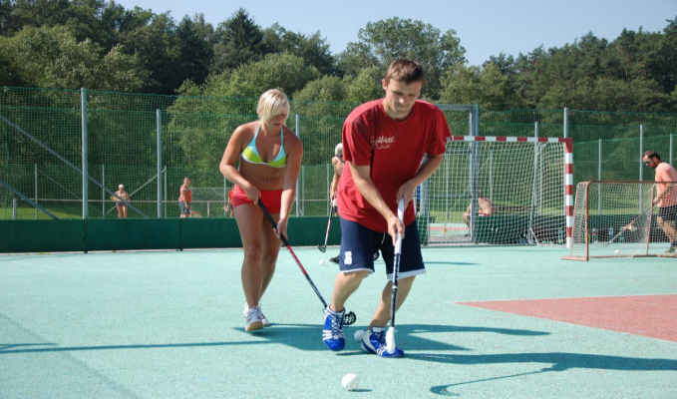
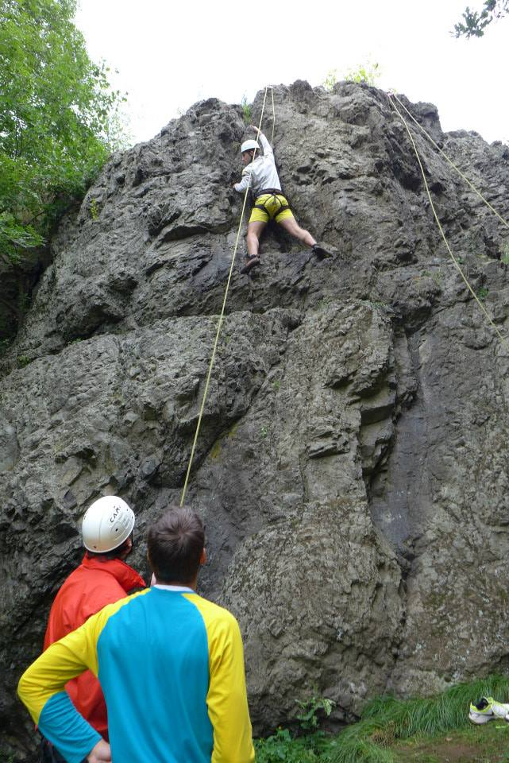
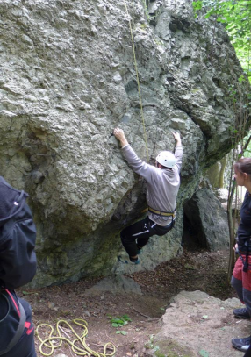
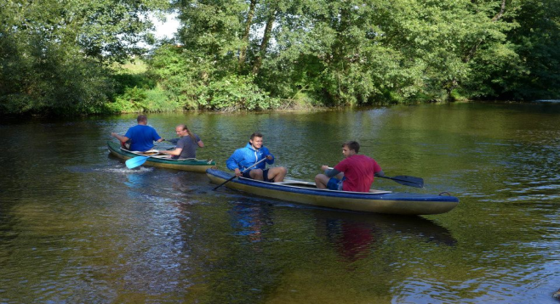
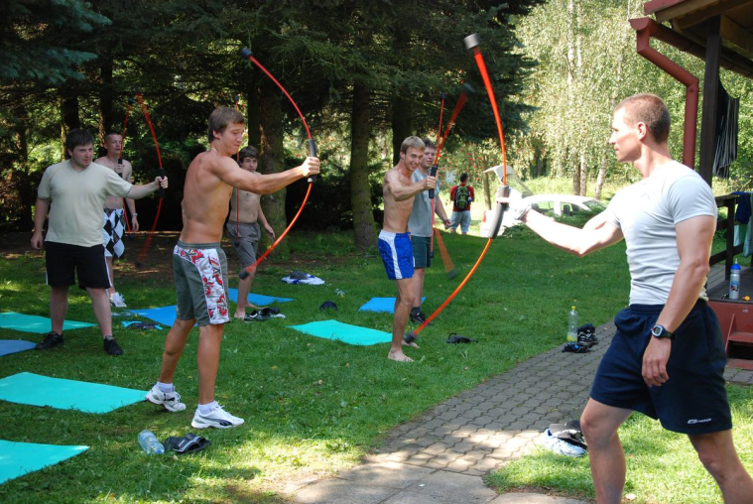
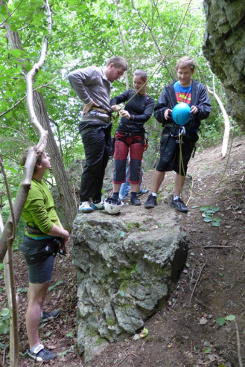
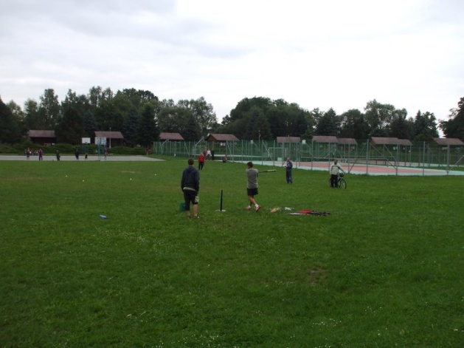
Na kurzu si studenti mají možnost vyzkoušet pestrou škálu sportů(volejbal, florbal, tenis, horolezení, základy vodáctví, frisbee, in –line bruslení , softbal a další)

Slide 6
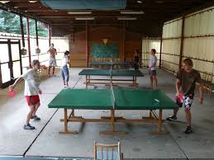
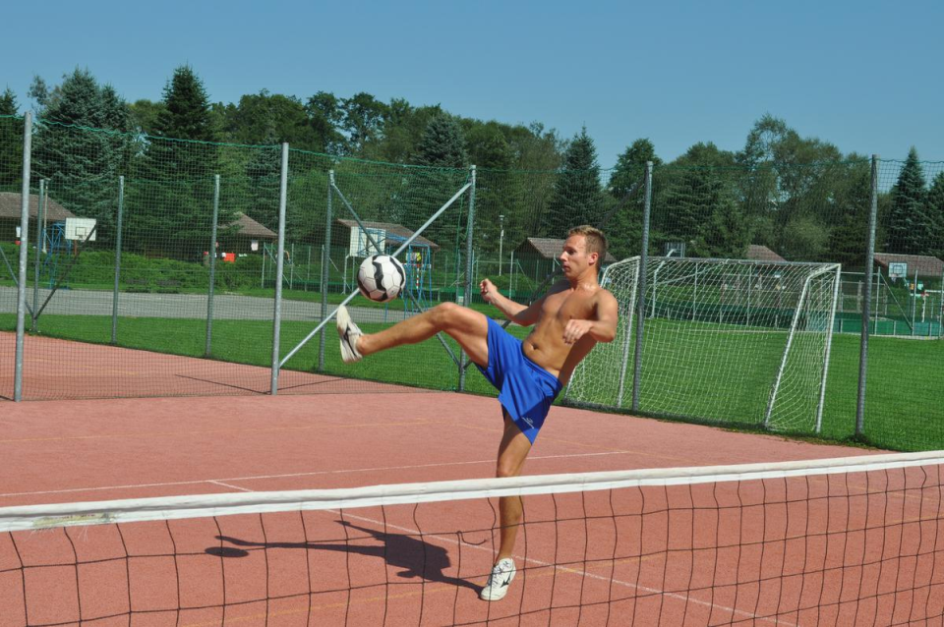
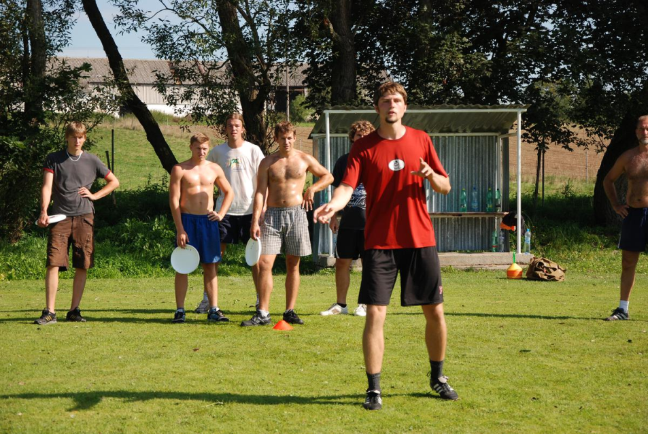
Kurz je pro všechny, sportovce i nesportovce. Začátečníky i pokročilé zkrátka pro všechny, kteří neradi jen celé dny leží ☺

Slide 7
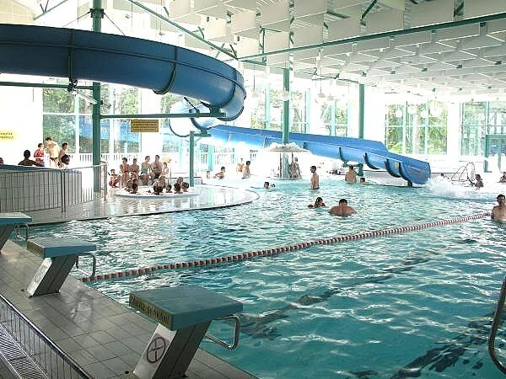
V areálu se nachází stůl na stolní tenis, volejbalová, fotbalová, tenisová a multifunkční hřiště. Koupání je možné v řece Otavě, s možností zapůjčení lodí, nebo v Aquaparku v Horažďovicích (cca 8 km).

Slide 8
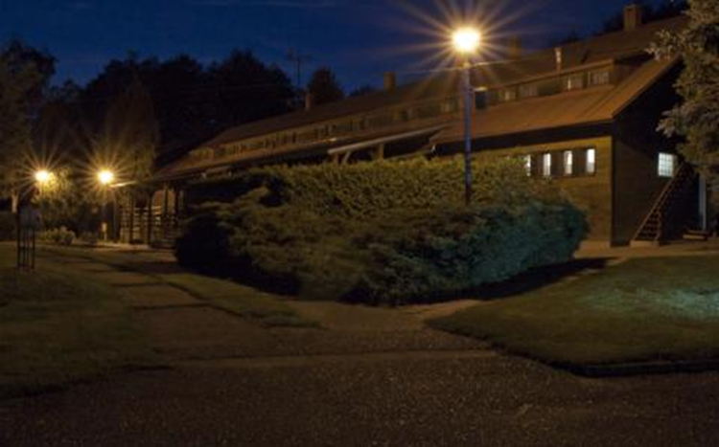
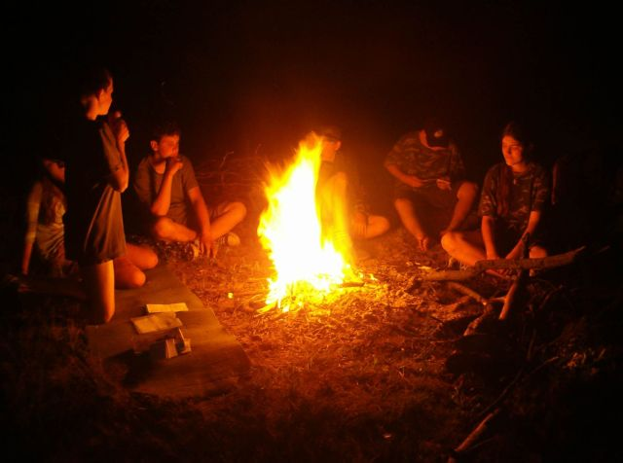
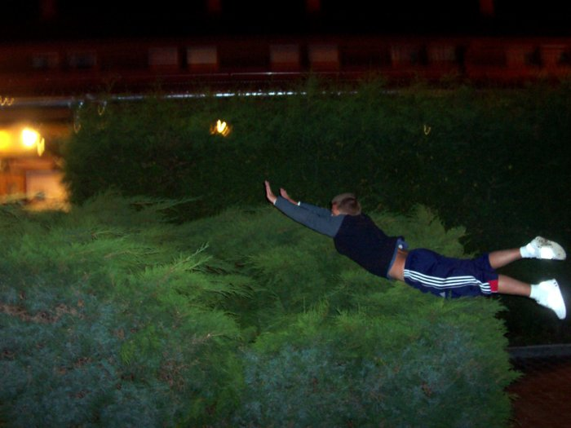
K večernímu posezení s přáteli a kamarády slouží nejen velká terasa, kde studenti hrají hry, relaxují, baví se - zkrátka si užívají studentský život, ale i přilehlá místa sportovního areálu.

Slide 9
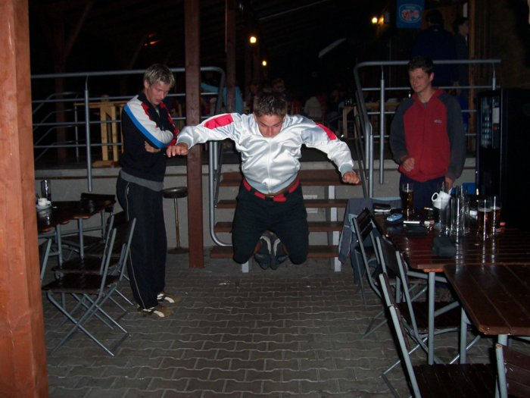
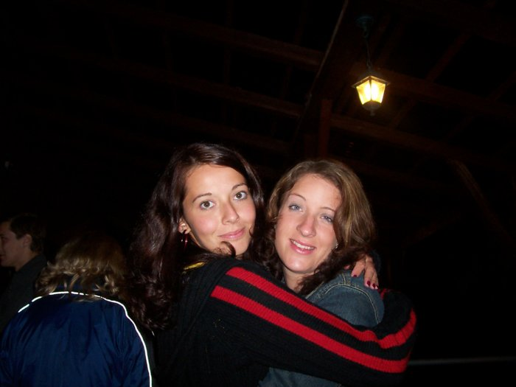
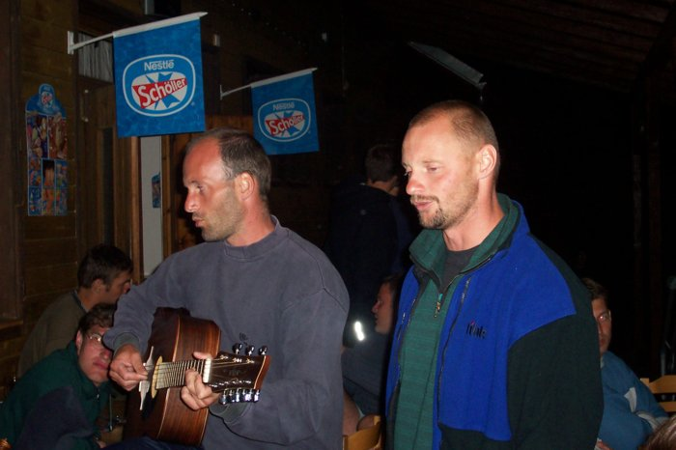
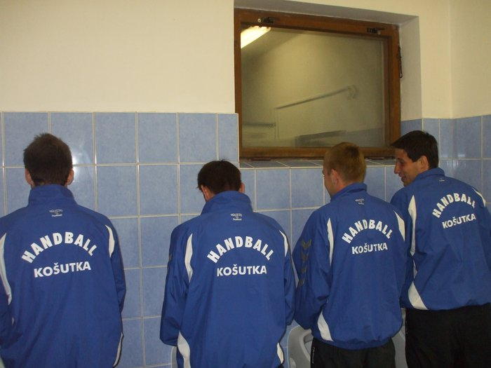
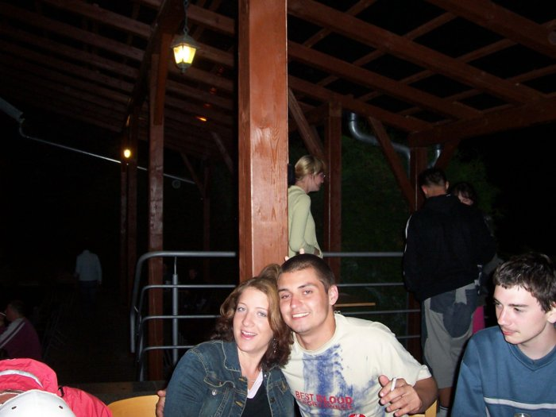
Večery plné zábavy, zpěvu, her a vsázení se

